Slide 1
Презентация по введению в специальность
Агеев Владислав КИ-20а

Slide 2
Игра на JavaScript
В первую очередь я хочу рассказать об игре на JS. Данный проект был придуман довольно интересным способом. На самом первом занятии введения в специальность нам поведали о том, что нам предстоит сделать, и какие проекты нам нужно будет реализовать. Самым интересным для меня было создание именно игры, так как “Формула на JS” и “Карта от дома до университета” показались мне очень простые - я справился с ними за минуты четыре, если не меньше. Однако создание игры на JS было чем-то более интересным. Главным условием было создание чего-то оригинального. И тогда я в шутку сказал “змейка батл рояль”. Так уж вышло, но на третий день университета я заболел, и мне не оставалось ничего, кроме как сидеть дома. Тогда я и решил создать эту игру. Разработка заняла суммарно пять часов, так как на тот момент я первый раз поработал с Canvas API (технология, которая отображает визуальные объекты).

Slide 3
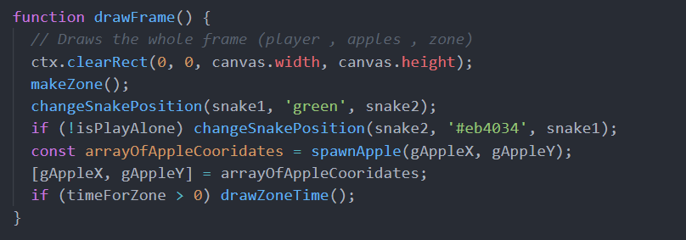
Этапы разработки
В первую очередь я занялся логикой отрисовки объектов на экране. Отрисовка происходит в функции drawFrame. Здесь сначала происходит удаление всех объектов с экрана, а после этого добавление их с новым расположением.

Slide 4
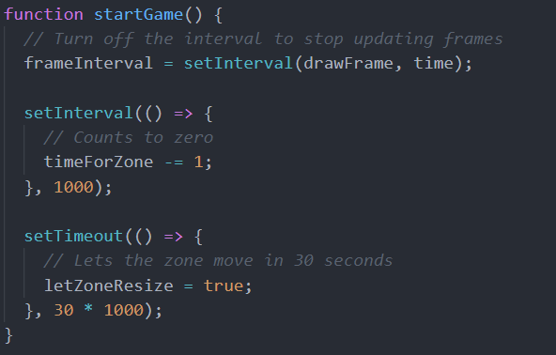
Этапы разработки
Однако функция drawFrame не может быть активирована сама по себе. Для этого я создал функцию startGame, которая активируется по нажатию кнопки “начать игру”. Эта функция запускает таймер, который непосредственно и обновляет картинку на экране каждую секунду.

Slide 5
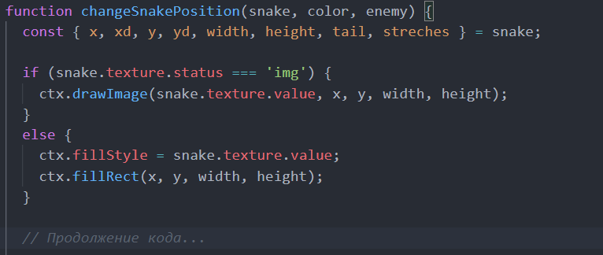
Этапы разработки
Теперь необходимо было заставить змейку двигаться. Функция changeSnakePosition была призвана отрисовывать голову змейки, ее хвост, а также оповещать в случае, если змейка погибает. Эта функция принимает три параметра: snake - конфигурация змейки, color - цвет змейки, enemy - конфигурация противника.

Slide 6
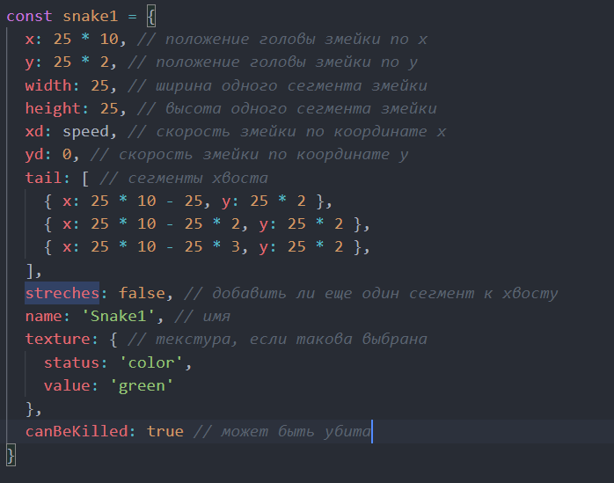
Этапы разработки
Конфигурация змейки выглядит так

Slide 7
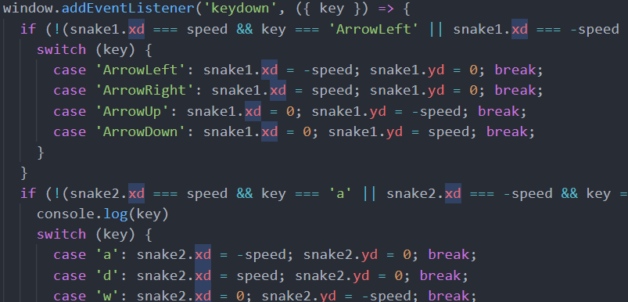
Этапы разработки
Перемещение змейки осуществляется благодаря конфигурационным свойствам xd и yd. Эти свойства указывают, в каком направление движется змейка. При каждой отрисовке змейка двигается по этим свойствам.
Например, xd равное 1 означает, что змейка должна двигаться вправо, а yd равное -1 означает, что змейка должна двигаться вверх и так далее.

Slide 8
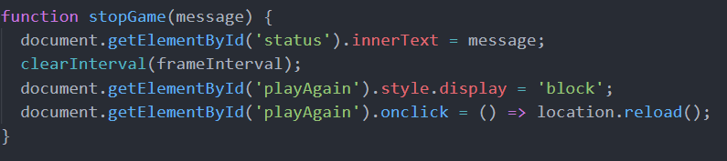
Этапы разработки
Чтобы закончить игру, была написана функция stopGame. Она отключает все таймеры, а значит останавливает отрисовку игры.

Slide 9
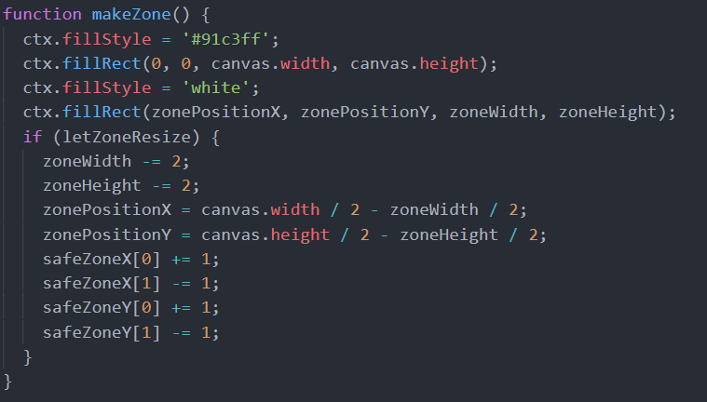
Этапы разработки
Так как это батл рояль, то нужно создать сужающуюся зону. Работает зона так: изначально задний фон имеет цвет сужающееся зоны, а поверх него накладывается белая (безопасная) зона. По истечению 30 секунд белая зона начинает сужаться.

Slide 10
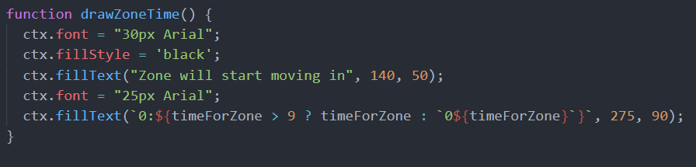
Этапы разработки
Таймер сверху также работает благодаря функции drawZoneTime. Каждую секунду изменяем время. Текст имеет небольшую стилизацию.

Slide 11
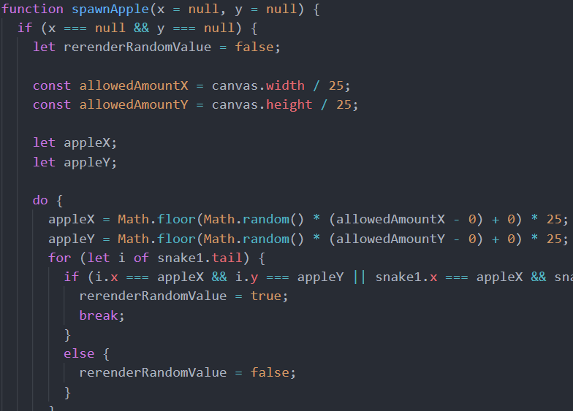
Этапы разработки
Система спавна яблок также проста: рандомно, основываясь на ширине и высоте canvas’а, выбирается координата, где отрисовывается яблоко. После чего данные о местоположении яблока записываются в глобальные переменные gAppleX и gAppleY.

Slide 12
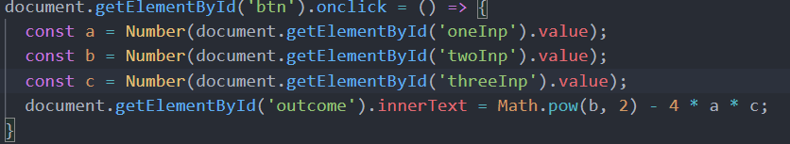
Формула на JavaScript
Здесь все обстояло куда проще. Для примера я взял формулу расчета дискриминанта. Все, что делает данный скрипт, так это считывает информацию с полей ввода и выдает результат. Значения по умолчанию у всех полей ввода равны 0.

Slide 13
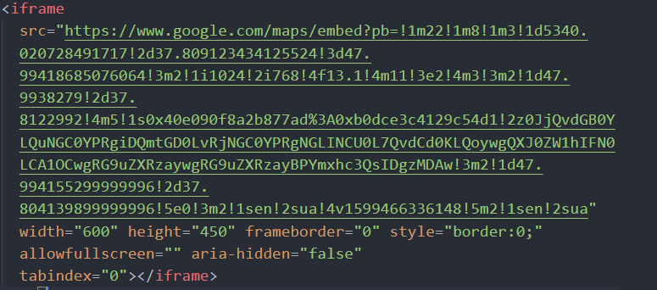
Карта от дома до университета.
В данном проекте я применил Google Maps API для отображения пути. Для этого я выбрал путь от моего дома до университета, после чего воспользовался iframe’ом карты.

Slide 14
Финальные этапы разработки
Последнее, что мне предстояло преодолеть после программ на JavaScript, были три эссе. Одно эссе потребовало часа для написания, а другое - несколько дней. После написания всех эссе, они были портированы в три формата: html, pdf и docx. Для всех эссе в формате html я изменил шрифты со стандартных на более приятные глазу. Теперь задача была разместить сайт со всеми моими скриптами и эссе в интернете. Выбор пал на github pages, который позволяет бесплатно выкладывать в интернет статичные сайты, коим мой является. Чтобы не нагромождать сайт обычным текстом, я использовал Bootstrap компоненты, разбивая каждое эссе и скрипт на логические и понятные блоки. На этом разработка данного проекта подошла к концу.

Slide 15
Агеев Владислав КИ-20а

